Slide 1





능동적 사고 방식의
java
강사 박주병

Slide 2

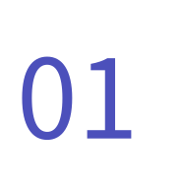
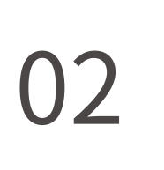
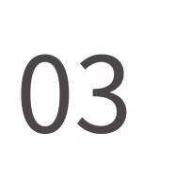
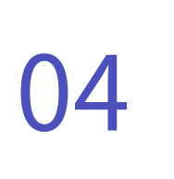

Part03 조건문
if문
if else
switch
실습 문제

Slide 3




if문

Slide 4

조건식이란 상황에 따라 실행 흐름을 제어 하는것
비가온다
아니오
예
우산을 챙긴다
그냥 나간다.

Slide 5
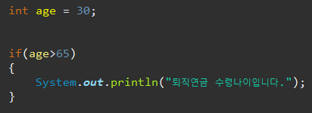

if문
조건식의 결과가 반드시 true, false로 나와야 한다.

Slide 6
If문 작성 권장사항
괄호안은 tab으로 들여쓰기 하는것이 가독성에 좋다.

Slide 7



If문 작성 권장사항
괄호의 시작위치는 취향차이이다.
If문의 내용이 한줄일경우 괄호를 생략할수 있다.
줄넘김 하여도 문제는 없지만 권장하지 않는다.
간단한 실행이면 한줄로 적기도 한다.

Slide 8

If문에 포함된 문장이 아니다 따라서 무조건 실행된다. 주의하도록 하자!

Slide 9
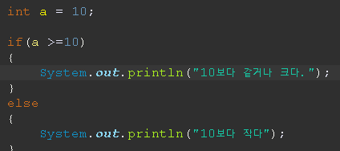

If else 문
Else문 역시 한줄이라면 중괄호는 생략 가능하다.

Slide 10
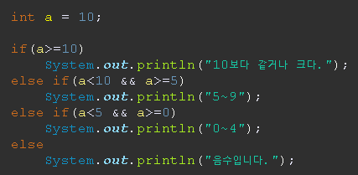
If else if문
없어도 된다.

Slide 11
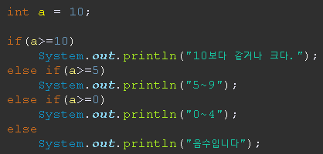
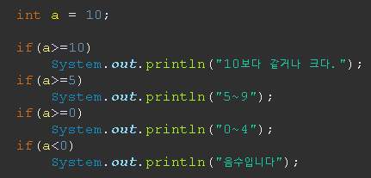
같은것인가?
=

Slide 12
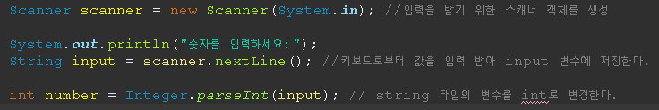



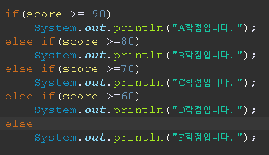
실습문제
키보드로 숫자를 입력 받아 3의배수이면 “3의배수입니다“ 를
출력 하는 프로그램을 만드시오
2. 키보드로 성적을 입력 받아 아래의 기준대로 출력하시오
90점 : A학점
80~89 : B학점
70~79 : C학점
60~69 : D학점
그 이하 : F학점

Slide 13
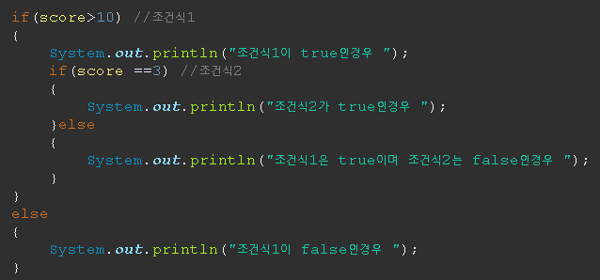
If문 중첩

Slide 14
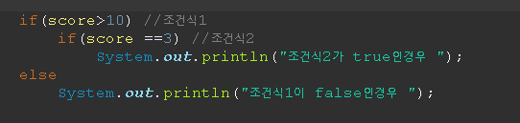
어디의 else문 인걸까?
중괄호가 없으면 항상 가장 가까운 if문의 else가 된다.

Slide 15
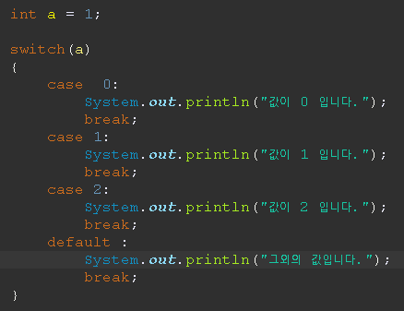
switch
조건식과 값이 일치해야지 실행된다.
모든 케이스에 걸리지 않을경우 실행된다. 필수요소는 아니다.

Slide 16

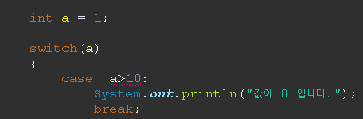
Boolean타입은 쓸수 없다.
Case 에서도 boolean을 쓸 수 없다.

Slide 17
switch
break; 문을 제거하고 실행해보자

Slide 18
일부러 break를 빼야할 경우도 있다.

Slide 19




연산자의 종류

Slide 20


종류 | 연산자 | 설명
산술 연산자 | + - * / % << >> | 사칙연산, 나머지 연산, 비트 연산
비교 연산자 | > < >= <= == != | 크다, 작다, 같다, 다르다 등의 비교
대입연산자 | = | 우변의 값을 좌변에 저장
논리 연산자 | && || ! & | ^ ~ | 조건을 연결
형변환 연산자 | ( ) | 객체의 타입을 판별
삼항 연산자 | ?: | 조건에 따라 분기
instanceof | instanceof | 객체의 타입을 판별
연산자의 종류

Slide 21

단항연산자
++3 , --7
이항연산자
3+5
삼항연산자

Slide 22

산술변환
이항 연산자의 경우 피연산자는 타입을 일치시켜야 한다.

Slide 23

산술변환은 자동타입캐스팅이 안될까?
큰타입으로 변환시 자동타입캐스팅이 되기에 생략해도 된다!

Slide 24
long + int
float + int
double + float
byte + short
char + short
-> long + long
-> float + float
-> double + double
-> int + int
-> int보다 작은 타입은 int로 변환되어
이항연산자를 수행한다.
-> int + int

Slide 25

얼마가 출력될까?

Slide 26


단항연산자
전위형
후위형

Slide 27
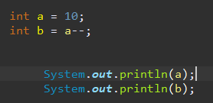

얼마가 출력될까?

Slide 28
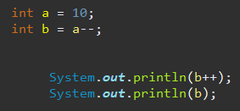
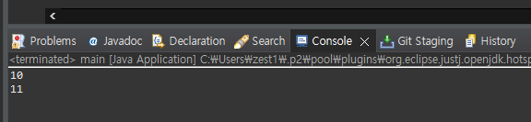
얼마가 출력될까?

Slide 29
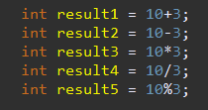
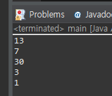
사칙 연산자
* 0으로 나눌시 에러를 발생시킨다.

Slide 30
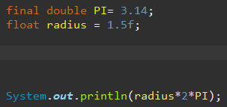




실습 문제
1.반지름 1.5cm인 원의 둘레를 구하는 프로그램을 만들어 보자.
둘레구하는 공식 : 2 * 반지름* PI
3. char형 변수 a에 문자 ‘3’을 저장한후
Int형 변수 b로 옮길때 사칙연산을 이용하여
숫자 3 으로 변환하여 넣어보자.
2.int형 변수 a,b를 선언하여 각각 100만 , 200만으로 값을 초기화 한뒤
C 변수에 담아 출력하는 프로그램을 만들어 보자.
*오버플로우를 조심하자!

Slide 31


더 작은 사이즈로 변환시 명시적 형변환 필요
리터럴 간의 연산은 컴파일러가 코드를 최적화 시킨다.
따라서 char b= ‘b’; 상태에서 실행파일로 컴파일 되어 진다.

Slide 32


성능저하 없이 가독성을 높이는 좋은 방법이다.

Slide 33
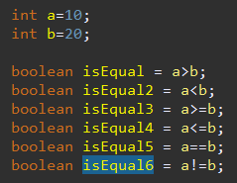
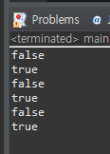
비교 연산자

Slide 34








문제
0.1f -> 0.10000000149011612로 저장된다.
0.1 -> 0.10000000000000001로 저장된다.

Slide 35
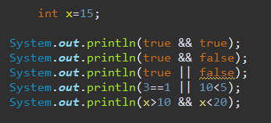
논리 연산자
&&(AND) -> 피연자 모두 true 이면 true를 반환한다.
|| (OR) -> 피연자 둘중 하나만 true이면 true를 반환한다.

Slide 36




논리 연산자의 우선순위
&&가 우선순위가 높다
괄호로 묶어 우선순위를 변경할수 있다.
괄호가 없어도 &&가 먼저 수행되지만 가독성을 위해 일부러 적어주기도 한다.

Slide 37
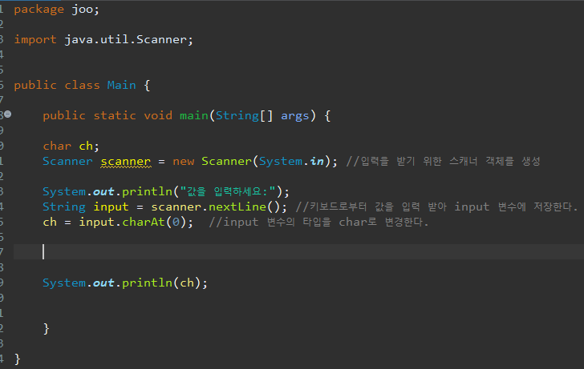
키보드로부터 값을 입력받는 Scanner 클래스 사용법

Slide 38

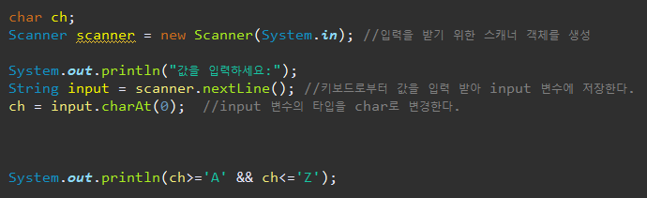
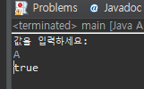
실습 문제
1.키보드로부터 문자 하나를 입력 받아 대문자이면 true
소문자이면 false를 출력하는 프로그램을 만들자.

Slide 39

노란 밑줄은 왜 생겼을까?

Slide 40


논리 부정 연산자

Slide 41

조건 연산자(삼항연산자)

Slide 42
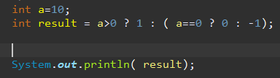
조건 연산자 중첩
양수이면 1
0이면 0
음수이면 -1

Slide 43
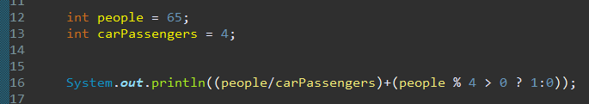
실습 문제
1. 65명의 사람이 있고 한번에 4명이 탈수 있는 차가 있다면
모든 사람이 한번에 이동하기 위해서 몇대의 차가 필요한지
계산하는 프로그램을 만드시오

Slide 44
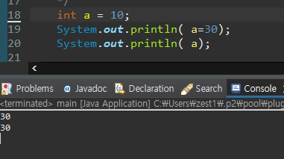
대입연산자
대입연산자 역시 값을 반환한다.
대입연산자의 왼쪽은 값이
변경가능한것만 올수 있다.
(리터럴, 상수 불가능)

Slide 45


복합 대입연산자
=

Slide 46



연산자 우선순위

Slide 47
X+3*y
X+3 > y-2
X>3 && x<5
true || true && false

Slide 48

실습문제

Slide 49
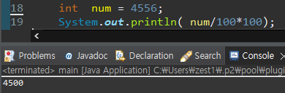

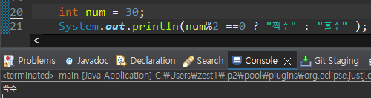


문제1
Int형 변수 num에 100이상의 숫자를 저장후
백의자리 이하는 버리고 출력하시오
문제2
키보드로 부터 영문자를 입력 받아 대문자를
소문자로 변경하여 출력하시오
(유니코드표를 참조하지 않아도 되는방법도 생각해볼것)
문제3
Int형 변수 num의 숫자가 홀수, 짝수인지
출력 하시오
문제4
화씨 100도를 섭씨로 변환하여 출력하시오
(소수점 둘째자리를 반올림할것)
변환공식 -> 섭씨 = 5/9 x (섭씨 -32)

Slide 50





강사 박주병

